Slide 1
Swar Letters स्वर (Vowels)
अ आ इ
ई उ ऊ ऋ
ए ऐ ओ
औ अं अ:

Slide 2

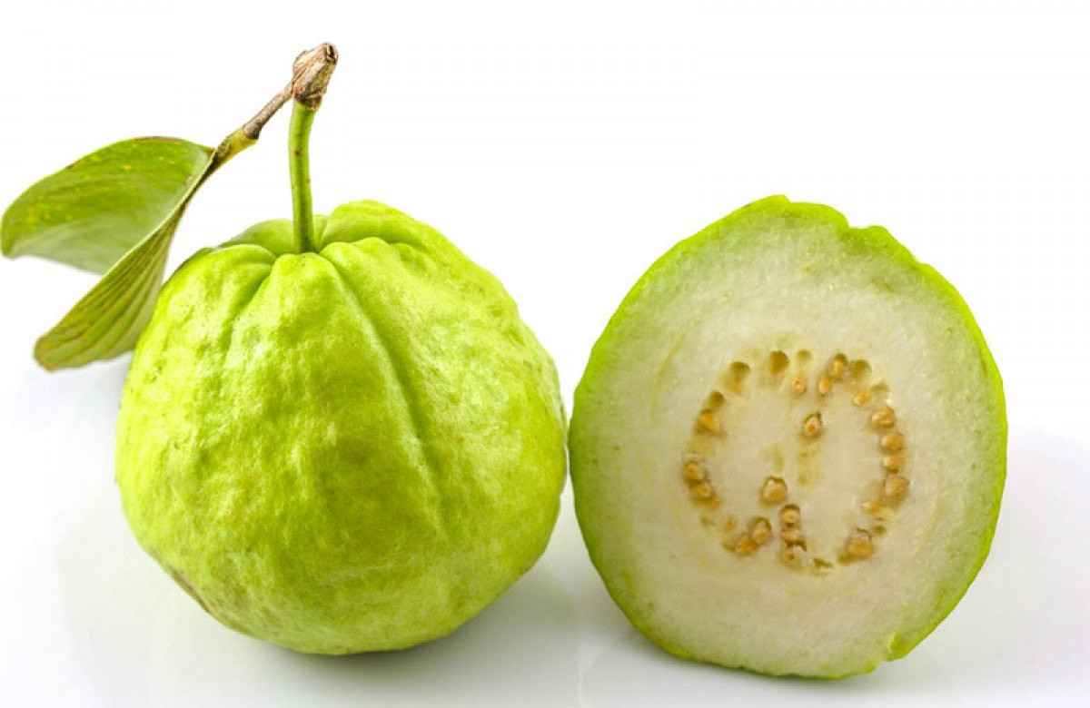
अ से शब्द
अ – अमरुद Guava
अ – अखबार Newspaper

Slide 3

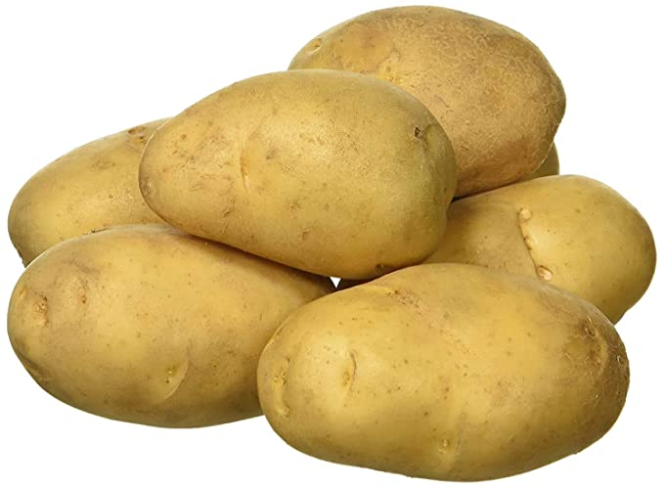
आ से शब्द
आ से आलू (Potato)
आ से

Slide 4

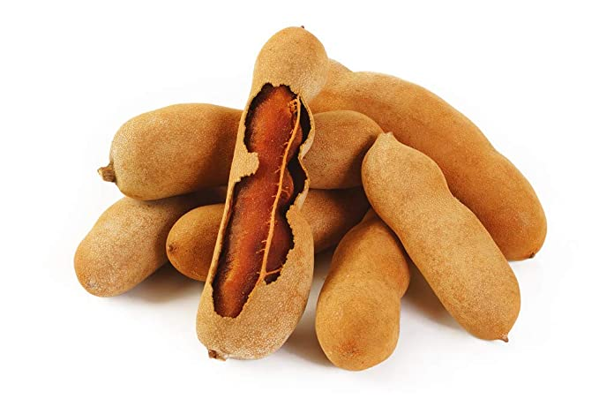
इ से शब्द
इ - इमली (Tamarind)
इ - इमारत (Building)

Slide 5
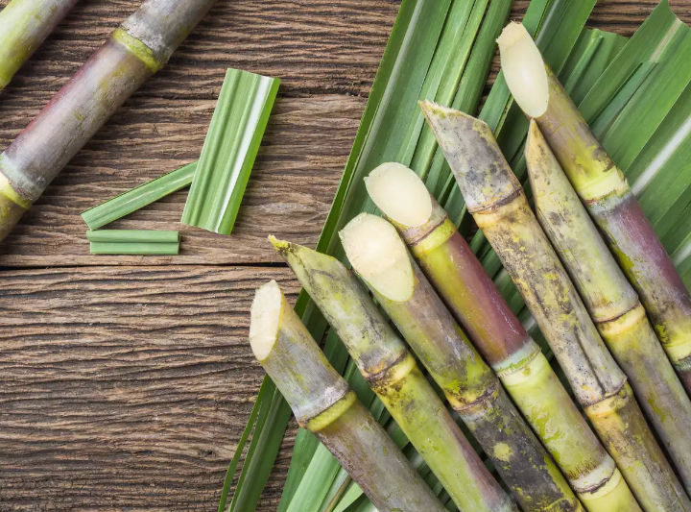
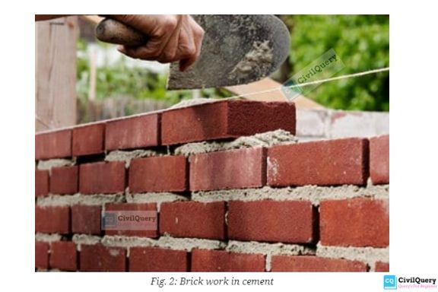
ई से शब्द
ई - ईख ( Sugarcane)
ई - ईट (Brick)

Slide 6


उ से शब्द
उ से उल्लू (Owl)
उ से उपवन (Garden)

Slide 7

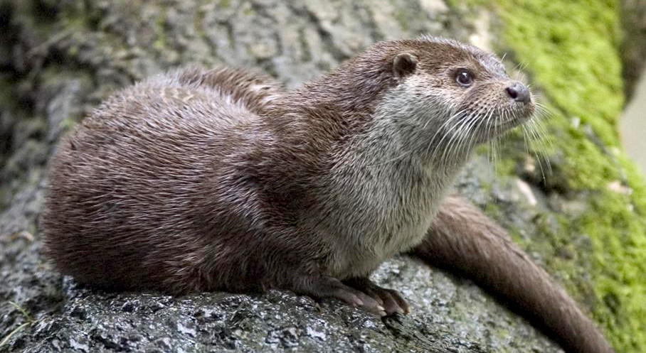
ऊ से शब्द
ऊ से ऊन (Wool)
ऊ से ऊदबिलाव

Slide 8


ऋ से शब्द
ऋ – ऋ Saint
ऋ – ऋ Season

Slide 9


ए से शब्द
ए - एड़ी Heel
ए - एक One

Slide 10
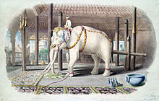

ऐ से शब्द
ऐ - ऐनक Spectacles
ऐ - ऐरावत Name of an elephant

Slide 11
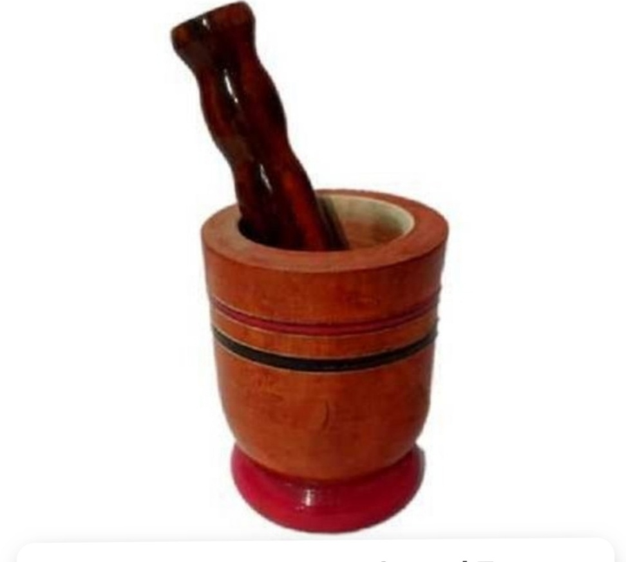

ओ से शब्द
ओ - ओखली Mortar
ओ – ओ नी Stole

Slide 12

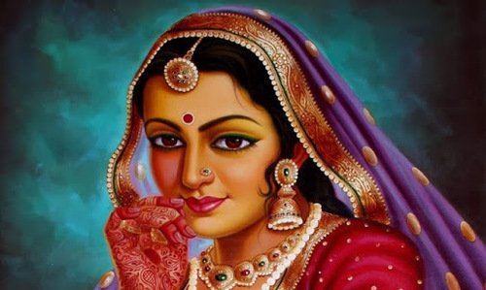
औ से शब्द
औ - औरत Woman
औ - औषध Medicine

Slide 13

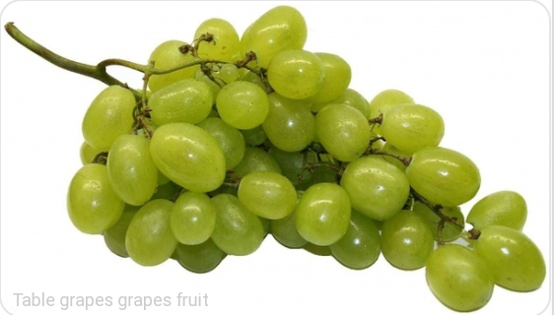
अं से शब्द
अं - अंगूर Grapes
अं - अंडा Egg

